Slide 1
文档工作规范
2012年2月

Slide 2
目录
沟通与交流
  电子邮件
  会议纪要
  个人总结
项目文档
  流程图
  用户手册
  测试用例
  功能说明书

Slide 3
电子邮件
一封电子邮件传递的可能不只是邮件本身的内容，还有很多邮件之外的信息。你回复的速度够快吗？你的答复是否准确清晰，措辞是否礼貌温文，有没有拼写错误？很多细节都可能使人“见其信，如见其人”。即便是一封寥寥数语的电子邮件，如果沟通不佳，也可能令人火冒三丈，“后果很严重”
电子邮件基本要求
  必须要有标题
  收件人、抄送人要正确
  抬头、称呼要正确，要使用礼貌用语
  结尾需要有落款
  字体格式要清楚、背景朴素简单

Slide 4
电子邮件
及时回复是最好的尊重
  比较熟悉情况的，又比较紧急的信会立即回复，尽量言简意赅。
  一些情况比较复杂，需要时间进一步联系和确认的邮件，先打几个工作电话，了解和核实一下，然后在邮件中告知对方：“项目正在进行中，我目前了解到的情况是……”，类似于阶段性汇报的方式，让对方感到信息通畅，即便还无法知晓最终结果。
  24小时响应。出差在外，一直带着笔记本，设置邮箱的自动回复功能，告诉对方我正在出差中，已收到你的信，会尽快处理
注意在邮件中使用一些敬语和祝词
保证你的客观，但别伤害对方

Slide 5
电子邮件
在商务交往中要懂得尊重别人的时间，请不要把无价值的信息提供给不需要的人
永远牢记商业书信应明确的点明来意，客套话能省即省
要求收信人配合达成某项目标时，重点放在你希望对方配合的事项上，尤其应该强调你希望对方回覆的截止期限
如果发信的目的是提醒对方原先协议已变更，建议可将新的内容/条款单独一个段落特别叙述，或者也可将其用全部加粗以及文字加底线的方式来强调，提醒对方特别注意

Slide 6
会议纪要
开头，这部分主要写明六项
  时间，即开会的日期
  地点，即召开会议的所在地点
  主持人，即主持召开会议的领导人
  参加人员，包括正式参会人员和列席会议人员及其身份(职务或职称)
  记录人
  事项，直写题目，如关于××事或××问题，会议同时研究几件事的，则写：①关于××事；②关于XX事等
正文，会议研究或决定某事项的内容。一般地要写明三个层次或四个层次
  该事项的情况介绍
  对该事项需要会议研究的问题
  问题的研究解决办法和措施，以及落实有关方面的要求与责任
  存在的分歧，或不同意见的保留，或有某些方面的争议
  四个层次有就写，没有就不写。如果有两件以上的事项，相互又没有直接关系的，那就一件事项一件事项依次写，避免混淆不清

Slide 7
会议纪要重点
会议中心议题以及围绕中心议题展开的有关活动
会议讨论、争论的焦点及其各方的主要见解
权威人士或代表人物的言论
会议开始时的定调性言论和结束前的总结性言论
会议已议决的或议而未决的事项
对会议产生较大影响的其他言论或活动

Slide 8
会议纪要写法
集中概述法。这是我们常用的方法，这种写法是把会议的基本状况，讨论研究的主要问题，与会人员的认识、议定的有关事项（包括解决问题的措施、办法和要求等），用概括叙述的方法，进行整体的阐述和说明。这种写法多用于召开小型会议，而且讨论的问题比较集中单一，意见比较统一，容易贯彻操作，写的篇幅相对短小。如果会议的议题较多，可分条列述
分项叙述法。召开大中型会议或议题较多的会议，一般要采取分项叙述的办法，即把会议的主要内容分成几个大的问题，然后分项来写。这种写法侧重于横向分析阐述，内容相对全面，问题也说得比较细，经常包括对目标、意义、现状的剖析，以及目的、任务、措施等的阐述。这种纪要一般用于要求项目团队全体成员都全面领悟、深入贯彻的会议
发言提要法。这种写法是把会上具有典型性、代表性的发言加以整理，提炼出内容要点和精神本质，然后按照发言顺序或不同内容，分别加以阐述说明。这种写法能比较如实地反应与会人员的意见。某些根据须要了解与会人员不同意见的会议纪要，可采取这种写法

Slide 9
记录发言
记录发言可分摘要与全文两种。多数会议只要记录发言要点，即把发言者讲了哪几个问题，每一个问题的基本观点与主要事实、结论，对别人发言的态度等，作摘要式的记录，不必“有闻必录”。某些特别重要的会议或特别重要人物的发言，需要记下全部内容

Slide 10
会议纪要注意事项
要以会议记录为基础。纪要是由记录产生的，记录是纪要的原始材料。因此，在整理纪要前，记录人要认真地听取每个人的发言，把发言的内容全部记下来，重要的部分要将原话一字一句记下来，必要时再问发言人一下
要以最后的结论或共识为准。在会议研究过程中，各个人对事情的看法、所提解决措施不可能完全一致。但整理纪要时应“求同存异”，把共识的和一致的内容归纳起来，至于某些分歧和有争议的内容可以保留
要遵循商业文件制作的制度和程序。会议纪要是公文的一种，所以写《会议纪要》要按照公文制作的制度和程序进行。一般情况下，先由记录人整理，经项目经理或其他负责人审核再签发
因为《会议纪要》的内容，特别是定下来的事项、要求，是要各有关方面执行的，为执行起来方便，不发生歧义，所以，使用语言要明白、准确，不能含混，一般采用直述的方法，不拐弯抹角，更不需要华丽的词语
最后，千万别忘了发送相关人员确认，并注明如超过XX小时没有收到书面确认则视为默认。

Slide 11
个人工作小结
个人总结，就是把一个时间段的个人情况进行一次全面系统的回顾、检查、分析、评价、研究，分析成绩、不足、经验等
总结是应用写作的一种，是对已经做过的工作进行理性的思考
总结与计划是相辅相成的，要以个人计划为依据，制定个人计划总是在个人总结经验的基础上进行的

Slide 12
个人小结基本要求
总结必须有情况的概述和叙述，有的比较简单，有的比较详细。这部分内容主要是对工作的主客观条件、有利和不利条件以及工作的环境和基础等进行分析
成绩和缺点。这是总结的中心。总结的目的就是要肯定成绩，找出缺点。成绩有哪些，有多大，表现在哪些方面，是怎样取得的；缺点有多少，表现在哪些方面，是什么性质的，怎样产生的，都应讲清楚
经验和教训。做过一件事，总会有经验和教训。为便于今后的工作，须对以往工作的经验和教训进行分析、研究、概括、集中，并上升到一定的高度来认识。这部分希望有典型事例
今后的打算。根据今后的工作任务和要求，吸取前一时期工作的经验和教训，明确努力方向，提出改进措施等

Slide 13
总结经验表现
自我性
  总结是对自身实践进行回顾的产物，它以自身工作实践为材料，采用的是第一人称写法 ，其中的成绩、做法、经验、教训等，都有自指性的特征
回顾性
  这一点总结与计划正好相反。计划是预想未来，对将要开展的工作进行安排。总结是回顾过去，对前一段的工作进行检验，但目的还是为了做好下一段的工作。所以总结和计划这两种文体的关系是十分密切的，一方面，计划是总结的标准和依据，另一方面，总结又是制定下 一步工作计划的重要参考

Slide 14
总结经验表现
客观性
  总结是对前段实践活动进行全面回顾、检查的文种，这决定了总结有很强的客观性特征 。它所列举的事例和数据都必须完全可靠，确凿无误，任何 夸大、缩小、随意杜撰、歪曲事实的做法都会使总结失去应有的价值
经验性
  总结还必须从理论的高度概括经验教训。凡是正确的实践活动，总会产生物质和精神两个方面的成果。作为精神成果的经验教训，从某种意义上说，比物质成果更宝贵，因为它对今后 的社会实践有着重要的指导作用

Slide 15
总结格式内容
开头
  总结的开头主要用来概述基本情况。包括工作性质、主要任务、时间背景，以及总结目的、主要内容提示等。作为开头部分，要注意简明扼要，文字不可过多
主体
  这是总结的主要部分，内容包括成绩和做法、经验和教训、今后打算等方面。这部分篇幅大、内容多，要特别注意层次分明、条理清楚
结尾
  结尾是正文的收束，应在总结经验教训的基础上，提出今后的方向、任务和措施，展望前景。这段内容要与开头相照应，篇幅不应过长。有些总结在主体部分已将这些内容表达过了，就不必再写结尾

Slide 16
总结主体结构
纵式结构
  就是按照事物或实践活动的过程安排内容。写作时，把总结所包括的时间划分为几个阶段，按时间顺序分别叙述每个阶段的成绩、做法、经验、体会。这种写法的好处是事物发展或工作实践的全过程清楚明白
横式结构
  按事实性质和规律的不同分门别类地依次展开内容，使各层之间呈现相互并列的态势。这种写法的优点是各层次的内容鲜明集中
纵横式结构
  安排内容时，即考虑到时间的先后顺序，体现事物的发展过程，又注意内容的逻辑联系，从几个方面总结出经验教训。这种写法，多数是先采用纵式结构，写事物发展的各个阶段的情况或问题，然后用横式结构总结经验或教训

Slide 17
总结外部形式
主体部分的外部形式，有贯通式、小标题式、序数式三种情况
  贯通式适用于篇幅短小、内容单纯的总结。它像一篇短文，全文之中不用外部标志来显示层次。
  小标题式将主体部分分为若干层次，每层加一个概括核心内容的小标题，重心突出，条理清楚。
  序数式也将主体分为若干层次，各层用“一、二、三……”的序号排列，层次一目了然

Slide 18
流程图制作要求
统一使用微软的VISIO工具进行流程图制作
  文件需注明流程图名称
  使用基本流程图模版进行流程图制作
  要求使用泳道图制作，用户角色要分清
  字体建议使用宋体12pt，如字数较多，可调整为10pt
  要有开始和结束图标
复杂的流程可以先制作总流程图，然后分解子流程

Slide 19
流程图约定规则
流程图纵向为流程；横向为用户角色、系统
  流程图中所用的符号应该均匀的分布，连线保持合理的长度，并尽量少使用长线
  流程走向需要用箭头表示
  使用各种符号应注意符号的外形和各符号大小的统一，避免使符号变形或各符号大小比例不一
  两条或多条进入线可以汇集成一条输出线，此时各连接点应要互错开以提高清晰度，并用箭头表示流向
  对于接口部分需要加批注表示接口名称、通信协议，并在备注中指出报文规范的参考文件
  凡涉及逻辑判断的，应在图中写明判断内容和标准，这部分实在太长可放到流程说明中
  如果需要可在图下补充流程说明

Slide 20
流程图标准符号
符号 | 名称 | 含义
 | 起始、结束 | 标准流程的开始与结束，每一个流程图只有一个起点。在图标上需要标志上“开始”和“结束”字符
 | 处理 | 要执行的处理。清楚表示处理过程，每一个动作都要写明。
 | 判断 | 用于标识分支判断（n选1）的情况，特别是成功/失败、是/否的情况，需要在分支出口线上标识出此分支表示的情况。此标志在框中，需要用表达式说明判断的逻辑
 | 流向 | 用于连接各元素，表示流程执行的方向
 | 批注 | 可连接各元素，用于对具体元素的附加情况进行说明。所有系统间的接口都需要加上标注，写清交易接口的信息情况

Slide 21
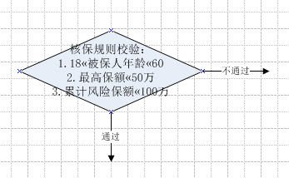
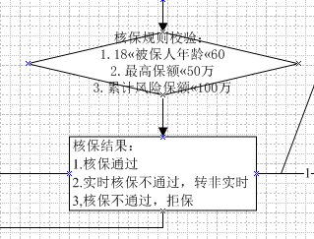
流程图注意事项
流程图中在菱形判断框内需要将判断校验的逻辑交待清楚，需要有一个单独的步骤注明通过判断后会出现几种情况，每一种情况的流程需单独标出（如图，左边为正确的画法，右边为错误的画法）

Slide 22
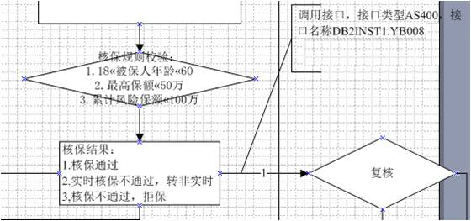
流程图注意事项
流程图中每一个接口需要用标注的形式注明接口类型、名称、采用的协议等信息（如图所示）

Slide 23
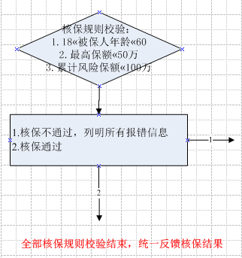
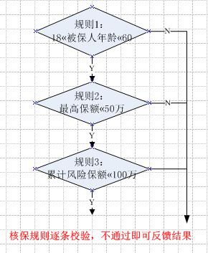
流程图注意事项
业务流程图中根据系统业务处理机制的不同，在判断表达上的画法也有所不同。例如某产品核保规则：被保人年龄18至60周岁，最高保额不得超过50万，累计风险保额不得超过100万。在不同的处理机制下，业务流程图表达也将不同：核保规则全部校验结束后反馈最终结果；核保规则逐条校验，逐条反馈结果

Slide 24
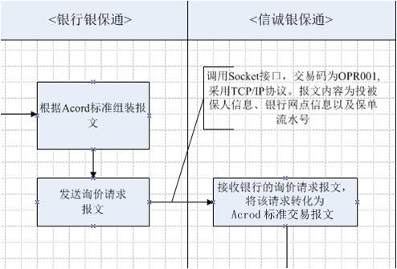
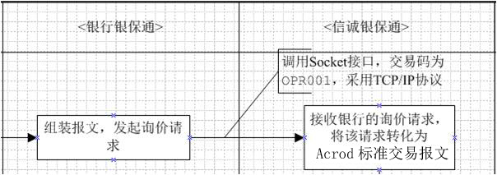
流程图注意事项
流程图中每一个角色的一个动作需要清楚的在方框中描述，如下图询价交易包含的信息也需要交待清楚。下图左边为正确的画法，右边说明不够详细

Slide 25
用户手册规范要求
纸张设置：A4,纵向、页边距（上2.54、下2.54、左3.17、右3.17）
  封皮：说明标题、编写公司、编写日期
  必须包含目录
  文档采用多级编号
  正文使用宋体，首行缩进四个字符，采用1.5倍行距
  对所有图和表指定号码和标识号

Slide 26
用户手册内容要求
包括系统概述和系统功能两部分内容
要有用户角色权限表
  系统概述主要介绍开发的功能简介、系统运行性能及环境
  系统功能对各模块的实现功能、具体操作、注意事项进行描述
  功能操作需要详细介绍，尽量包含界面上的各个按钮和链接，并对该操作会出现结果，达到的功能详细说明。可截屏加以说明
  如有注意事项需要加粗描述
  写明版本号，最后修改日期，每次修改要概述修改内容
  注明参考文档

Slide 27
测试的分类
根据测试内容及性质的不同，可将测试分成几个不同类型的测试，其测试用例的侧重点也各有不同
  功能测试：主要侧重点为单个功能正确性的测试
  集成测试：将所有模块按照设计要求（组装成为子系统或系统，进行集成测试。主要关注整个流程的完整性
  性能测试：主要侧重点为系统的性能、可用性的测试

Slide 28
测试用例衡量标准
测试用例目标清楚，并能满足软件质量的各个方面，包括功能测试、性能测试、安全性测试、故障转移测试、负载测试等
  设计思路正确、清晰。例如，通过序列图、状态图、工作流程图、数据流程图等来描述待测试的功能特性或非功能特性
  在组织和分类上，测试用例层次清楚、结构合理。测试用例的层次与产品特性的结构/层次相一致，或者与测试的目标/子目标的分类/层次相一致，并具有合理的优先级或执行顺序
  测试用例覆盖所有测试点，也就是说每个测试点都有相应数量的测试用例来覆盖。所谓测试点即测试逻辑、相关的临界值
  有充分的负面测试。作为测试用例，不仅要测试正确的输入和操作，还要测试各种各样的例外情况，如边界条件、不正确的操作、错误的数据输入等

Slide 29
测试用例衡量标准
描述清楚，包括特定的场合、特定的对象和特定的术语，没有含糊的概念和一般性的描述
操作步骤的准确性，按照步骤的操作得到唯一的测试结果
操作步骤的简单性。操作步骤不应该太复杂，过于复杂的操作步骤意味着测试用例需要被分解为多个测试用例或者分解为多个环节进行验证
所期望的测试结果是可验证的，即能明确地判断测试的实际结果是否与所期望的结果相同或相匹配
测试环境的正确性、测试数据的充分性
前提条件、依赖性被完全识别出来

Slide 30
功能测试用例主要元素
测试名称：测试用例编号和测试用例名称
  创建日期：测试用例创建时间，系统自动产生
  设计人员：测试用例设计人员
  状态：测试用例状态
  描述：测试用例详细描述
  步骤名称：测试步骤名称
  步骤描述：测试步骤详细描述
  预期结果：测试预期结果

Slide 31
功能测试的目标
功能测试注重于测试软件的功能性需求
功能测试试图发现以下类型的错误
  功能错误或遗漏
  界面错误
  数据结构或外部数据库访问错误
  性能错误
  初始化和终止错误

Slide 32
功能测试的方法
等价类划分：是把所有可能的输入数，即程序的输入域划分成若干部分（子集），然后从每一个子集中选取少数具有代表性的数据作为测试用例。
  例常见的被保人年龄限制：30天－60周岁。有效的等价类即为：60岁〉被保人〉30天，无效的等价类即为被保人年龄<30天和被保人年龄>60岁
边界值分析法：边界值分析方法是对等价类划分方法的补充
  如上述例子，边界值需要考虑的为被保人年龄等于30天或60岁，以及被保人年龄为29天或60岁1天
错误推测法: 基于经验和直觉推测程序中所有可能存在的各种错误，从而有针对性的设计测试用例的方法
  根据经常判断开发人员 容易犯的错误。如在实际工作中，经常性的会出现系统报错信息不准确、不完善

Slide 33
等价类划分
划分等价类：可以把全部输入数据合理划分为若干等价，在每一个等价类中取一个数据作为测试的输入条件，就可以用少量代表性的测试数据.取得较好的测试结果.等价类划分可有两种不同的情况:有效等价类和无效等价类
确定等价类的原则
  在输入条件规定了取值范围或值的个数的情况下，则可以确立一个有效等价类和两个无效等价类
  在输入条件规定了输入值的集合或者规定了“必须如何”的条件的情况下，可确立一个有效等价类和一个无效等价类
  在输入条件是一个布尔量的情况下，可确定一个有效等价类和一个无效等价类
  在规定了输入数据的一组值（假定n个） ，并且程序要对每一个输入值分别处理的情况下，可确立n个有效等价类和一个无效等价类
  在规定了输入数据必须遵守的规则的情况下，可确立一个有效等价类（符合规则）和若干个无效等价类（从不同角度违反规则）
  在确知已划分的等价类中各元素在程序处理中的方式不同的情况下，则应再将该等价类进一步的划分为更小的等价类

Slide 34
分界值分析法
边界值分析方法的考虑。使用边界值分析方法设计测试用例，首先应确定边界情况。通常输入和输出等价类的边界，就是应着重测试的边界情况。应当选取正好等于，刚刚大于或刚刚小于边界的值作为测试数据，而不是选取等价类中的典型值或任意值作为测试数据
边界值分析方法选择测试用例的原则
  如果输入条件规定了值的范围，则应取刚达到这个范围的边界的值，以及刚刚超越这个范围边界的值作为测试输入数据
  如果输入条件规定了值的个数，则用最大个数，最小个数，比最小个数少一，比最大个数多一的数作为测试数据
  如果程序的规格说明给出的输入域或输出域是有序集合，则应选取集合的第一个元素和最后一个元素作为测试用例
  如果程序中使用了一个内部数据结构，则应当选择这个内部数据结构的边界上的值作为测试用例
  分析规格说明，找出其它可能的边界条件

Slide 35
测试用例注意事项
测试用例的来源是功能说明书，在编写测试用例时需要熟读功能说明书，了解每一个功能的逻辑点。每个逻辑点除了考虑正确的情况，还需要将错误的情况以及临界点考虑进去
在编写测试用例时，需要记录在测试中所使用的测试数据
例：在系统中新增一类单证类型的用例。需要对每一个必填项分别进行校验，查看系统是否会提示错误。在正确新建一类单证类型后，还需要再次输入同一类的单证类型，查看系统是否有唯一性的校验。示例如下图

Slide 36
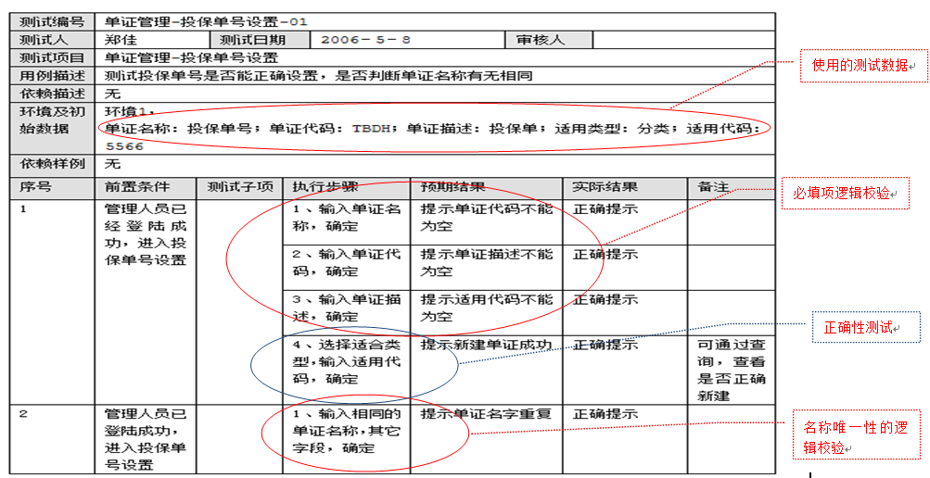
测试用例编写

Slide 37
产品测试用例编写
针对信诚福连金生产品核保规则中关于被保人年龄30天－60岁限制的测试，在编写测试案例时除了要对正常情况进行测试外，还需要对年龄的临界值进行测试。测试案例需要设计如下
被保人年龄 | 测试要求 | 测试点 | 期望结果
被保人年龄<30天 | 测试被保人出生日期(使得被保人年龄为29天，系统提示不成功) | 被保人年龄应该大于30天 | 被保人年龄小于30天不能投保
被保人年龄〉60岁 | 测试被保人出生日期(使得投保人年龄大于60岁，为60岁零1天，系统提示不成功) | 被保人年龄应该小于60岁 | 被保人年龄大于60岁不能投保
被保人年龄＝30天 | 测试被保人出生日期（测试被保人年龄为30天，投保成功） | 被保人年龄可等于30天 | 投保成功
被保人年龄＝60岁 | 测试被保人出生日期（测试被保人年龄为60岁，投保成功） | 被保人年龄可等于60岁 | 投保成功
60岁〉被保人年龄〉30天 | 测试被保人出生日期（测试被保人年龄为35岁，投保成功） | 被保人年龄大于30天，小于60岁 | 投保成功

Slide 38
集成测试
集成测试是在单元测试的基础上，测试在将所有的软件单元按照概要设计规格说明的要求组装成模块、子系统或系统的过程中各部分工作是否达到或实现相应技术指标及要求的活动
集成测试的必要性在于一些模块虽然能够单独地工作，但并不能保证连接起来也能正常工作。程序在某些局部反映不出来的问题，有可能在全局上会暴露出来，影响功能的实现
集成测试采用的方法是测试软件单元的组合能否正常工作，以及与其他组的模块能否集成起来工作。最后，还要测试构成系统的所有模块组合能否正常工作

Slide 39
集成测试注意事项
在把各个模块连接起来的时候，穿越模块接口的数据是否会丢失
各个子功能组合起来，能否达到预期要求的父功能
一个模块的功能是否会对另一个模块的功能产生不利的影响
全局数据结构是否有问题
单个模块的误差积累起来，是否会放大，从而达到不 可接受的程度
组装测试过程中连接各个模块的顺序
多个系统之间有交互动作时，需要注意系统之间交互的数据是否符合接口规范，如不符合是否有报错信息，报错信息是否准确

Slide 40
集成测试用例
在编写集成测试用例时，尽可能按照系统结构，用一条主控制路径将所有模块组合起来
在实际测试工作中，往往以业务流程做为一个主控制路径去设计用例，将整个业务流程中所涉及到的功能模块都包含
例如在银保通系统中新增一个分公司及其所属的网点进行出单操作。根据该业务流程可将机构维护、用户维护、渠道维护、产品销售权限设置、单证管理等一系列功能模块包含

Slide 41
性能测试
性能测试是通过自动化的测试工具模拟多种正常、峰值以及异常负载条件来对系统的各项性能指标进行测试。负载测试和压力测试都属于性能测试，两者可以结合进行
性能测试可概括为三个方面：应用在客户端性能的测试、应用在网络上性能的测试和应用在服务器端性能的测试
在目前的项目应用中主要以应用在客户端性能的测试为主，而在这中间并发性能测试是重点

Slide 42
性能测试的注意事项
测试环境：配置测试环境是测试实施的一个重要阶段，测试环境的适合与否会严重影响测试结果的真实性和正确性。在实际操作中需要注意测试环境与生产环境之间的差异，以及这种差异对性能测试结果所带来的影响
测试工具：根据不同的性能测试要求不同选择合适的测试工具
测试数据：在性能测试中测试数据的准备非常重要。准备测试数据尽量符合实际业务需求。如测试并发查询业务，那么要求对应的数据库和表中有相当的数据量以及数据的种类应能覆盖全部业务。在做并发测试时，同时还需要考虑不同的业务流程组合的配比关系，如银保通系统在实际业务中主要的交易为新契约交易与查询交易。在编制数据时需要考虑二者之间的配比关系，一般情况下是2：1的配比关系
测试目标：在测试之前需要确定客户需求和期望、实际业务需求以及系统需求

Slide 43
性能测试报告编写
测试报告要尽量避免测试术语，要用容易理解的话语进行叙述
测试报告一般分为测试目的、测试环境、测试方法、测试数据概括总结、测试结果分析建议、结论
有效总结测试数据
  测试数据可以将最能支持结论的数据列出一行并说明各数值的代表含义。同时必须列出获取测试数据的方法，用尽可能简单的语言陈述清楚
测试报告与图表的结合
  测试报告要清晰易读，而图表就是增强可读性的一种有效方式。对于枯燥的数据来说，人们很难从数字中快速发现规律和趋势，而一旦将数据转换成图表，情况则会明显不同，趋势往往很直白
  需要注意的是，图表不是越多越好，因为那样的话单个图表所能吸引的关注就会被平均分配，最后降低到文字的水平甚至更低，这里边或许也有所谓"审美疲劳"的因素。因此，图表不在于多，在于精，在于支持结论，说明问题

Slide 44
功能说明书规范要求
纸张设置：A4,纵向、页边距（上2.54、下2.54、左3.17、右3.17）
封皮：说明标题、编写公司、编写日期
创建目录表
文档采用多级编号
正文使用宋体，首行缩进四个字符，采用1.5倍行距
对所有图和表指定号码和标识号
创建用户权限表

Slide 45
功能说明书内容要求
用例编排结构化，遵从既定格式
用例名称尽量使用动宾结构，每个用例要有序编号
写明用例目标，简述业务含义，说明相关角色
应详列出详细功能需求，操作方法步骤。除了描述正常的响应结果，还需描述系统对可预知的出错情况或者非法输入动作的具体响应表现
语言通畅，逻辑清晰，没有矛盾和业务场景的遗漏
复杂逻辑使用短句分项描述
要注意非功能性需求的描述
写明版本号，最后修改日期，每次修改要概述修改内容
注明参考文档

